Slide 1
Facteurs Humains, Signaux faibles et Communication
Kit formation Sécurité pour nouveaux embauchés
Module TCT 4.1

Slide 2
Objectifs du module
A la fin de ce module d’une demi-journée :
Vous comprendrez ce qui caractérise le facteur humain en matière de sécurité,
Vous connaîtrez le concept de signaux faibles,
Vous comprendrez l’importance de la communication interpersonnelle dans la gestion des risques (y compris en prenant en compte les différences culturelles).
Vous serez capables de pratiquer l’écoute active.

Slide 3
Le Facteur humain en sécurité

Slide 4
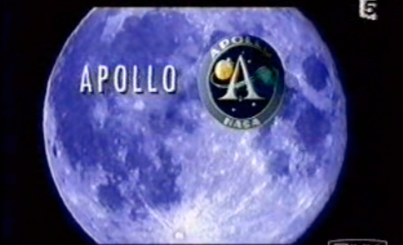
La Catastrophe d’apollo

Slide 5
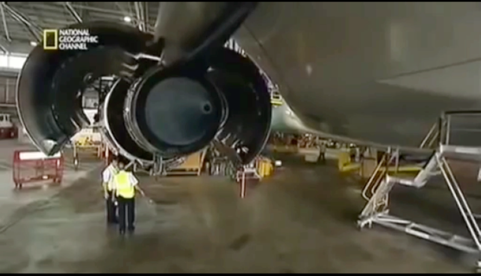
LA catastrophe évitée du vol qantas 32

Slide 6
Le Facteur humain : la dernière barrière
  Barrières de sécurité
Activités non formalisées
Personnes
RISQUE
Activités formalisées
Processus
Systèmes de management
RISQUE
Equipement
Design
RISQUE
La présence et la taille des trous des différentes barrières (technique, organisation, humain) sont fortement influencées par les facteurs humain et organisationnel.

Slide 7
Ce qui caractérise le facteur humain
Le facteur humain, en terme de sécurité, est caractérisé par :
  La perception du risque (les signaux et le jugement)
  L’évaluation du risque
  La prise de risque.

Slide 8
La perception du risque

Slide 9
La perception des risques est basée sur la réception et le traitement de signaux (1/2)
La perception des risques est...
La perception de signaux externes qui peuvent être considérés comme des risques potentiels.
Le jugement subjectif que les individus ont sur les caractéristiques et la sévérité́ du risque.

Slide 10
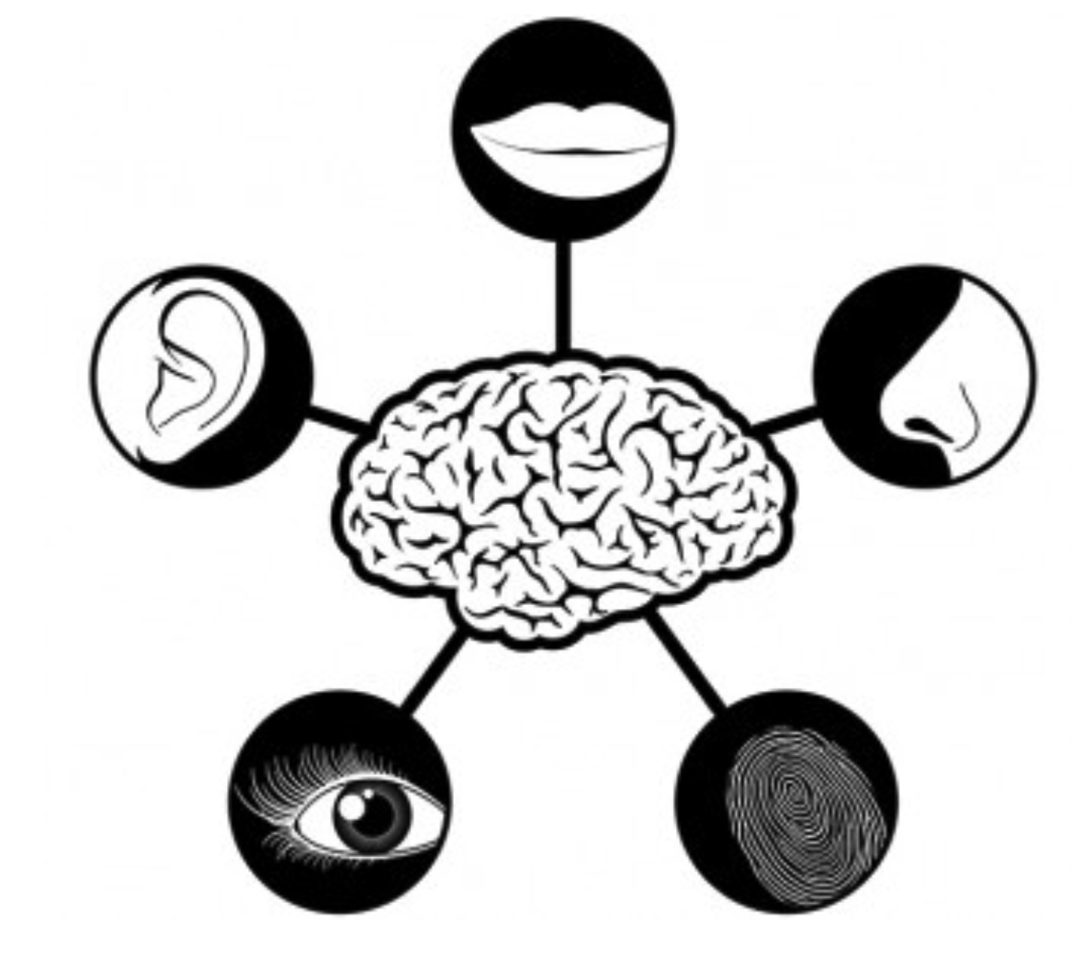
La perception des risques est basée sur la réception et le traitement de signaux (2/2)
Les signaux externes sont capturés par nos 5 sens
Ces signaux…
... peuvent être réels ou non
... peuvent être traduits comme risques potentiels

Slide 11
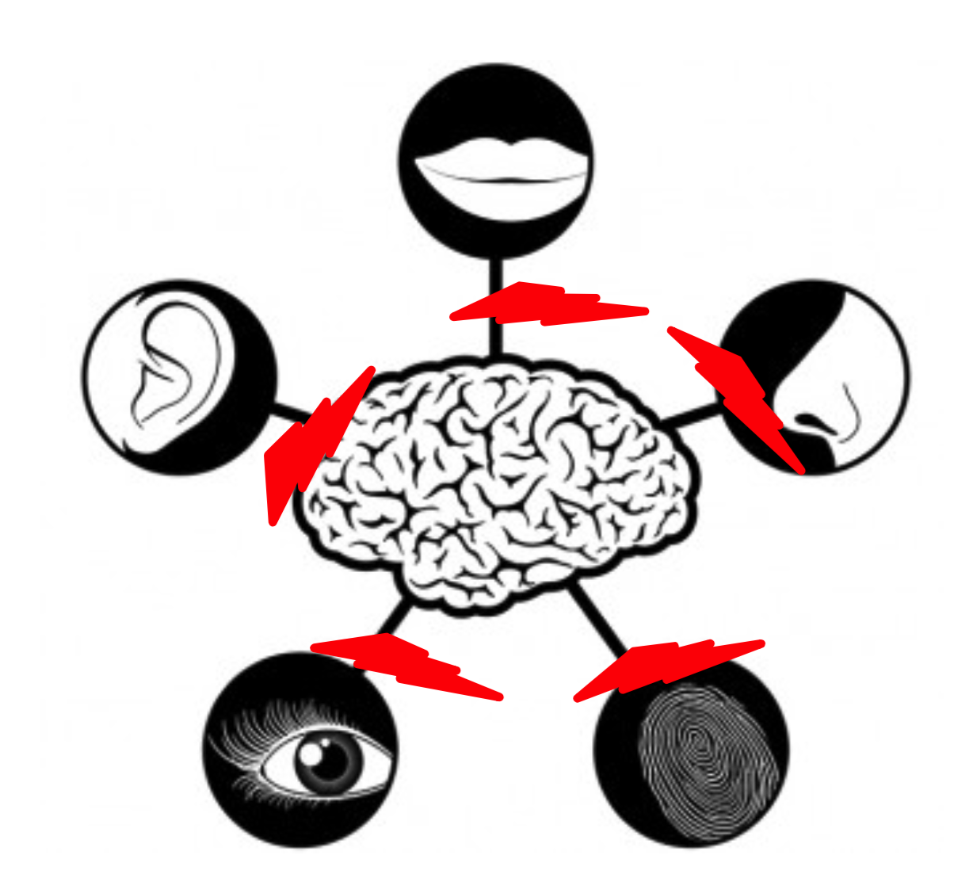
En tant que phénomène neurologique, la perception peut être altérée
Les signaux externes sont capturés par nos 5 sens
Les interférences peuvent intervenir entre les signaux externes et le cerveau
Dans ce cas, le cerveau ne traite plus correctement l’information
Ces interférences peuvent venir de différentes sources
1
Accoutumance
Distraction
Saturation
Stress
!
2
3
4
L’homme a une perception des risques subjective et irrégulière
Notes:
Nos sens peuvent être altérés par un ensemble d’interférences, les plus communes étant :
L’accoutumance, on s’habitue à une situation à risque lorsqu’elle est récurrente, elle finit par devenir normale et on n’y prête plus attention.
La distraction, par exemple, lorsque l’on ne fait pas attention à ce que l’on fait parce que l’on est distrait par un événement qui a lieu près de nous (coup de marteau sur le doigt). Ou inversement lorsque l’on est concentré sur une tâche qui nous empêche de voir ce qui nous entoure.
La saturation, lorsqu’il y a trop d’informations à traiter et que notre cerveau n’est plus capable de suivre.
Le stress créé une réaction physiologique qui a tendance à nous enfermer dans nos sentiments et nous rendre perméable à ce qui nous entoure.

Slide 12
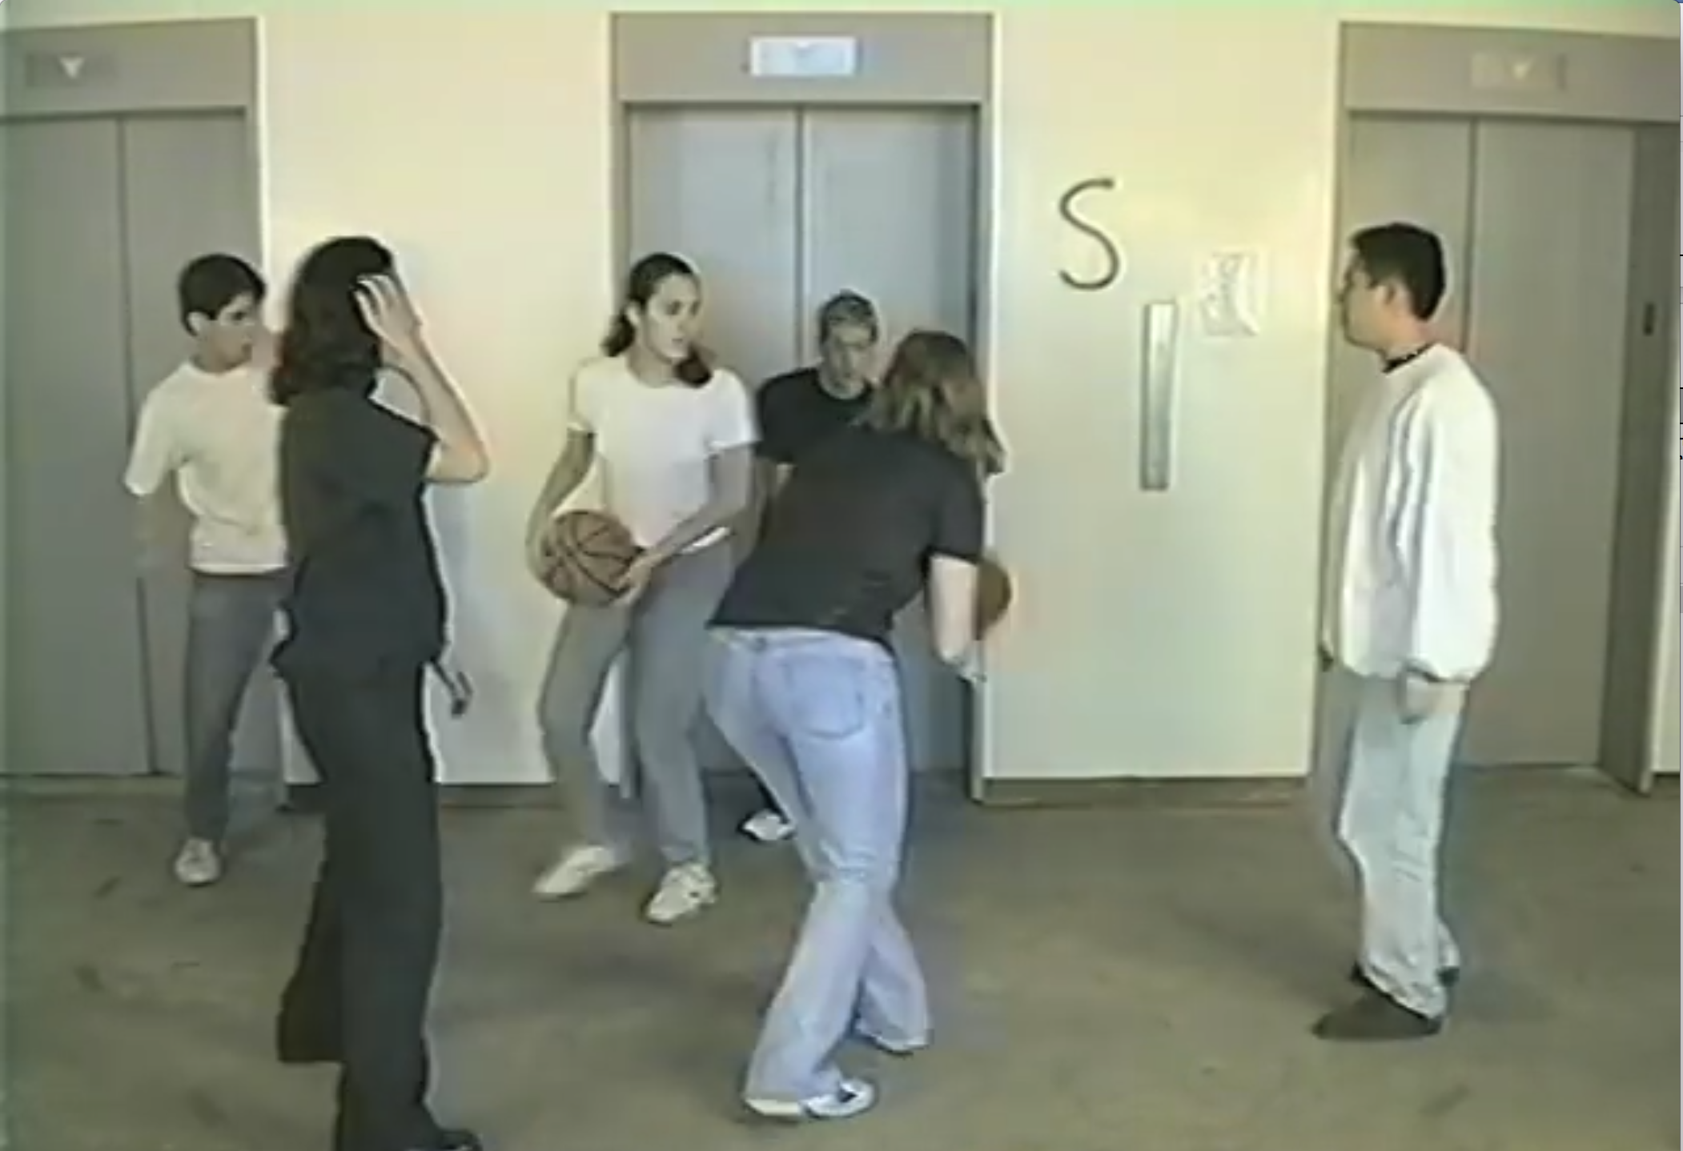
Combien de passes
Combien de passes les joueurs en blanc se font dans ce film ?

Slide 13
Les signaux faibles

Slide 14
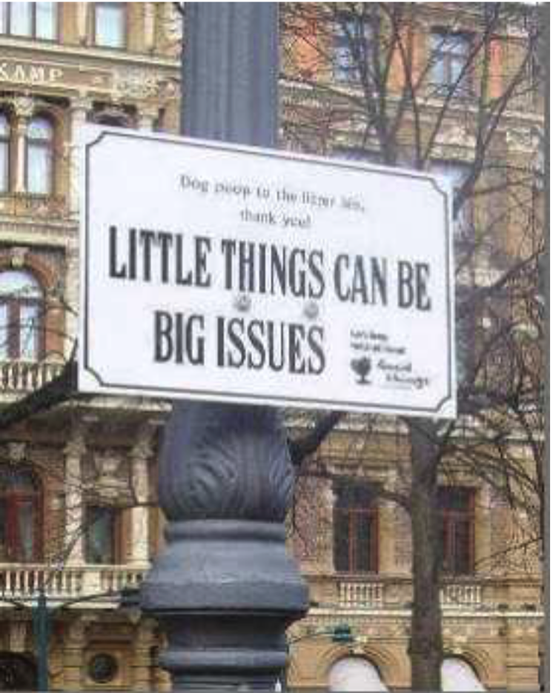
Les signaux faibles (1/2)
« Un signal faible est une alerte précoce d’un changement, qui devient en général de plus en plus forte une fois combinée avec d’autres signaux. »
- Hiltunen, E.
Un signal faible est donc quelque chose que vous voyez, sentez ou entendez, mais que vous ne percevez pas directement comme ayant des conséquences potentielles.
Notes:
Un signal faible est donc quelque chose que vous voyez mais que vous ne percevez pas directement comme ayant des conséquences potentielles.
Vous vous êtes sûrement déjà dit après un événement marquant : « J’avais pourtant remarqué quelque chose mais sur le moment, ça ne m’a pas fait réagir ! ». Vous aviez alors perçu un ou des signaux faibles mais ne l’avez pas analysé, il n’est pas rentré en ligne de compte dans l’action qui a suivi.
Les signaux faibles sont plus faciles à détecter lorsque l’on n’est pas impliqué (lors de visites, d’audits, etc.), mais l’enjeu, c’est de les identifier dans ses propres activités : la concentration sur la tâche à accomplir, la fatigue, le stress... sont autant de facteurs qui nous empêchent d’analyser la situation correctement.

Slide 15
Les signaux faibles (2/2)
Quelques exemples de signaux faibles :
Trop grande ou trop faible confiance en soi des intervenants
Assurance excessive lors des activités routinières
Absence d’expérience sur des activités inhabituelles ou dangereuses.
Fatigue, lassitude, démotivation, découragement, provocation, etc.
Pressions diverses (production, temps, enjeux financiers, ...)
État et adéquation des équipements et des outils, ordre et propreté
Anomalies diverses
Etc.

Slide 16
L’évaluation du risque

Slide 17
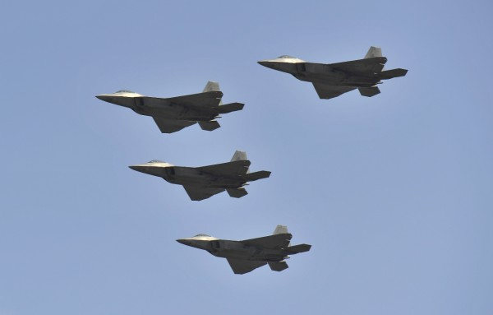
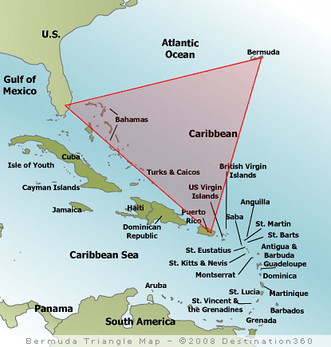
L’escadrille perdue dans le triangle des Bermudes

Slide 18
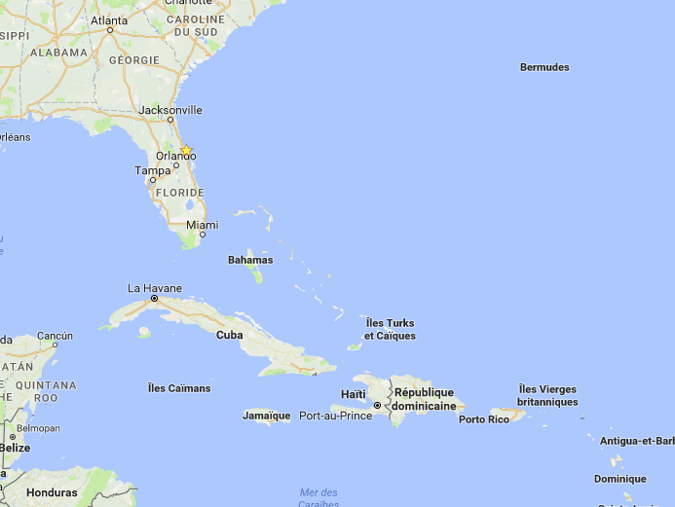
L’escadrille perdue dans le triangle des Bermudes – les faits
Où ils étaient réellement
Où croyait être le capitaine

Slide 19
L’erreur dans l’évaluation des risques
On peut faire des erreurs dans l’évaluation des risques :
parce qu’on se fait une représentation de la réalité qui est fausse (image mentale différente de la réalité),
parce qu'on fait des raccourcis de :
  Représentativité : Raccourci mental à propos de la probabilité d’un événement tiré de son expérience personnelle : « Joe est passé par ce raccourcis pour rentrer au camp, il ne lui est rien arrivé! ».
  Disponibilité : Raccourci mental basé sur des exemples venant immédiatement à l’esprit (événements ou situations liés) : « Ma voiture est en panne, mon collègue, qui a le même modèle que moi, a eu une panne de démarreur, donc j’ai un problème de démarreur. »
  Ancrage : La première information reçue (« l’ancre ») a un plus fort impact que les suivantes au moment de prendre une décision : « J’ai acheté ces chaussures à 50% de rabais, c’était une affaire elles étaient à 300€ ! »
Notes:
Ces raccourcis que nous créons par expérience et de manière innée, sont utiles pour une partie des actions que nous menons, ce sont des réflexes qui nous permettent de résoudre les problèmes simples du quotidien rapidement. Mais pour des situations complexes ils sont sources d’erreur, en particulier lorsqu’il convient d’évaluer la situation (récolter les faits).

Slide 20
La prise de risques

Slide 21
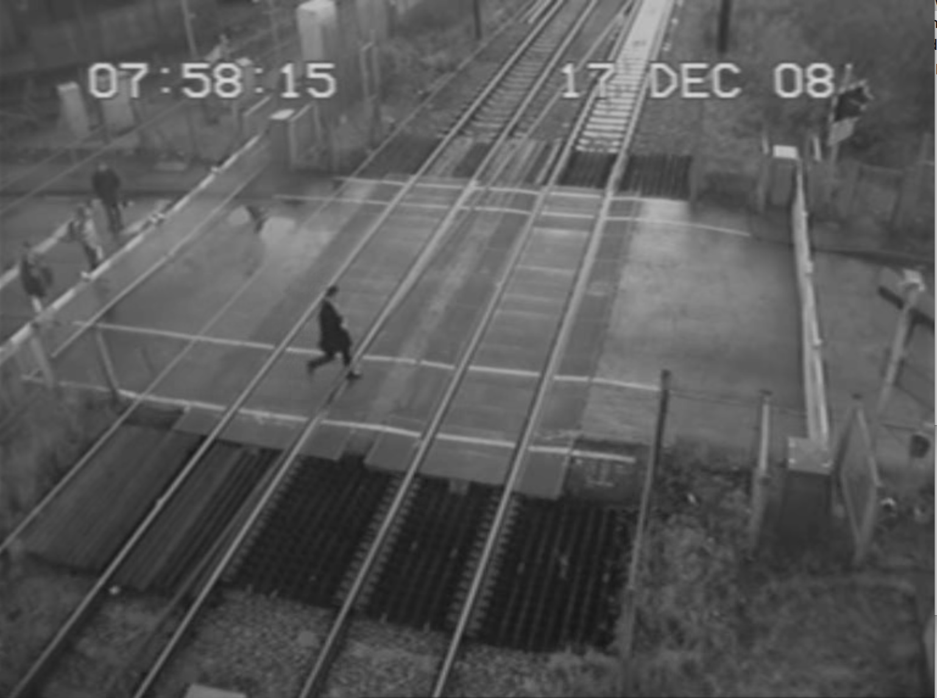
Vidéo d’un passage à niveau

Slide 22
Exemple d’analyse – Traverser la voie ferrée
Déclencheur
Comportement
Conséquences
Défi / Frime
Pressé / Urgence
Déjà vu quelqu’un le faire
Moment de la journée
En retard à un rendez-vous
Fausse représentation due à l’absence de signal sonore ou lumineux
Perception du risque altérée
Pas d’anticipation des conséquences
Traverse la voie ferrée
Négatives :
Mort
Blessure
Amende
Immédiates, certaines et positives :
Temps gagné / à l’heure à son RDV
Image / Approbation des pairs
Satisfaction (Adrénaline)

Slide 23
Les composantes de la prise de risque
Les conséquences qui ont le plus d’influence sur nos comportements :
  Immédiates (I)
  Certaines (C)
  Positives (+)
Nous recherchons plus des conséquences Immédiates/ Certaines / Positives (IC+)
Nous modifions notre comportement en fonction de ces conséquences.
Principe : les conséquences (immédiates, certaines et positives) influencent plus le comportement que les déclencheurs.
Mais ce n’est pas le seul élément qui peut nous pousser à prendre des risques, il faut y ajouter :
La pression sociale
La culture
Le rôle dans la famille
Le rôle dans l’organisation
L’éducation
…
La prise de risque peut être attirante car elle est socialement reconnue en cas de succès.
Notes:
En plus de la recherche des conséquences immédiates, certaines et positives, d’autres facteurs peuvent nous pousser à prendre des risques, la prise de risque peut même être socialement reconnue en cas de succès.

Slide 24
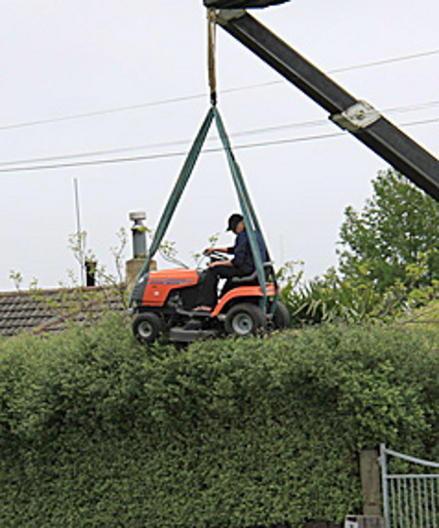
A vous de jouer (1/3)

Slide 25
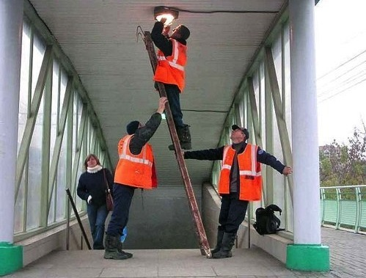
A vous de jouer (2/3)

Slide 26
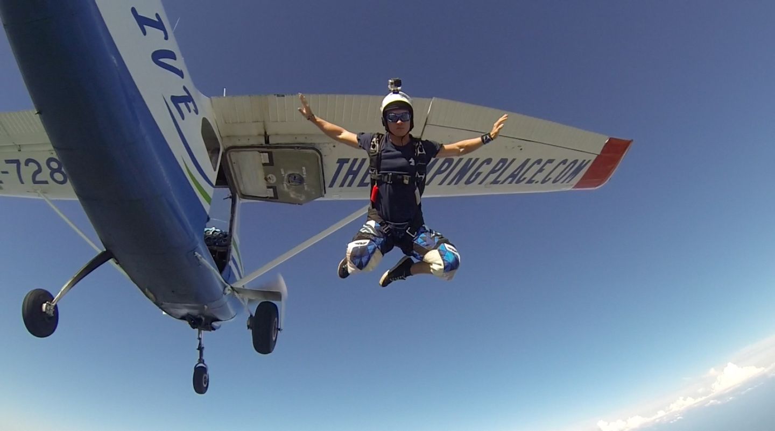
A vous de jouer (3/3)

Slide 27
Et Pour vous?
Vous êtes-vous déjà retrouvé dans une situation où vous avez regretté de prendre des risques ?
Qu’est-ce qui, d’après vous, était à l’origine de cette prise de risque ?
Qu’en tirez-vous comme action corrective concrète, à la lumière de ce que vous avez vu dans ce module ?

Slide 28
Le rôle essentiel de La communication

Slide 29
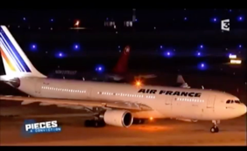
Les dernières minutes du vol AF447 (Rio-Paris)

Slide 30
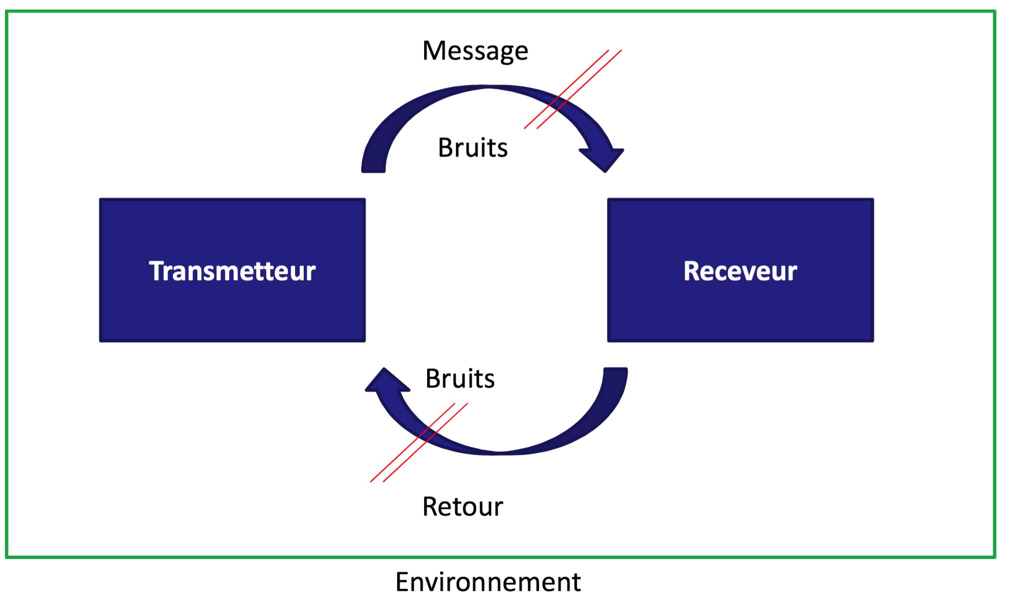
Le modèle mécanique de la communication
Transmetteur
Receveur
Notes:
L’environnement dans lequel les deux acteurs de la communication se trouvent peut avoir des effets sur la compréhension du message. (On peut rappeler l’exemple du vol Air France vu juste avant).

Slide 31
La métacommunication pour améliorer la communication
Métacommunication : « la communication de la communication »
Non verbale :
Mimiques
Mouvements
Apparence
Posture
Distance
Attitude
Para-verbale :
Son
Volume
Prononciation
Intonation
Rythme
Respirations
Interjections
Notes:
La métacommunication est une information supplémentaire par rapport aux seuls mots.
Elle permet d’appuyer le message que l’on veut faire passer, pour qu’elle soit efficace, il faut s’assurer que l’interlocuteur vous voit. C’est une des raisons pour lesquelles, pour les messages importants, il est toujours préférable de communiquer en face à face plutôt que par email ou téléphone.

Slide 32
L’écoute active – 1ère clé :
Ecoutez votre interlocuteur et … reformulez
Pour assurer à votre interlocuteur qu’il a été écouté et compris...
Pour l’inciter à aller plus loin et récolter les faits...
Pour éviter les malentendus...
Reformulez ce que vous avez compris du discours de votre interlocuteur :
sans jugement ni interprétation,
en commençant par une formule comme “si je vous ai bien compris ...”

Slide 33
L’écoute active – 2ème clé :
Ecoutez votre interlocuteur et … Faites préciser
Pour comprendre la signification des termes employés par votre interlocuteur.
Faire préciser un nom :
« Quel genre de (nom) précisément ? »
Ex : Cela fait du travail - Quel genre de travail précisément ?
Faire préciser un verbe :
  « Comment (verbe) précisément ? »
  Ex : Je m’en charge - Comment vas-tu t’en charger précisément ?
Faire préciser une généralité comme :
  « On, toujours, jamais, beaucoup... »
Ex : Qui « on » ?
Vraiment ... toujours ? Jamais ?
Beaucoup ? Combien ?

Slide 34
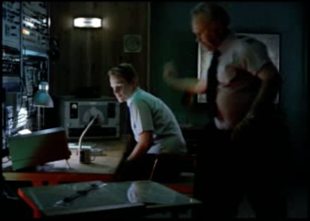
La communication – les langues étrangères
Vidéo humoristique

Slide 35
Améliorer la communication dans une langue étrangère – 10 astuces
Être spécifique
Être patient
Eviter les expressions idiomatiques (ex: « ne pas y aller de main morte » ou « j’en mettrai ma main au feu »)
Demander des clarifications
Faire attention au jargon
Parler doucement et clairement
Définir les basiques de vocabulaire
Vérifier régulièrement la compréhension
Fournir l’information via des canaux multiples (dessiner, mimer, etc.)
Choisir le média de communication le plus pertinent (face à face, téléphone, e-mail, etc.)

Slide 36
Les particularités locales
Slide à remplir localement sur les particularités culturelles du pays à connaître en matière de communication.

Slide 37
Comment améliorer la communication interculturelle ?
Développer la connaissance des différentes cultures rencontrées
Partager son expérience pratique de façon simple
Eviter l’humour
Adapter la structure, le rythme et les mouvements dans votre communication
Respecter les différences
Ne pas donner trop d’importance aux spécificités culturelles

Slide 38
En synthèse
Qu’avez-vous appris sur le facteur humain et l’aspect comportemental ?
Qu’allez-vous faire différemment maintenant que vous avez vu cela ?
Y a-t-il des nouvelles questions que l’ensemble soulève ?

